Slide 1
2024-2025学年第2学期
《模拟与数字逻辑电路》
任课教师：
QQ群：
微信群：面对面建群
上课地点：

Slide 2
1、教材：
2、教学资源：
课堂（PPT）+数字资源（教学内容、章节内容、习题、工具）
数字资源：
3、考核方式：
平时成绩占比：
期末成绩占比：

Slide 3
数字逻辑课程是计算机学科的重要基础课，是学习和掌握计算机电路的基础课程，也是计算机组成原理等相关后继课程的必备基础。
本课程的教学目的是使学生掌握模拟电路基础、数字系统中逻辑代数基础、逻辑电路的分析和设计方法，了解集成电路及芯片发展现状和前沿技术。要求掌握开关理论、数字逻辑代数、逻辑门电路、组合逻辑电路、触发器、时序逻辑电路等的基本概念与基本方法，重点掌握组合逻辑电路和时序逻辑电路的分析、设计和应用，为数字系统的硬件分析与设计奠定坚实基础，也为深入理解计算机的工作原理提供理论及实践基础。

Slide 4
第一章
数字逻辑基础

Slide 5
学习要求：
掌握数字逻辑系统中数字信号、数字波形的概念，理解数字逻辑系统特点；
了解计算机系统组成，并理解数字逻辑电路在计算机系统中层次及作用；
理解数字逻辑及应用，数字电路及电路设计，了解仿真软件及HDL进

Slide 6
1.1 数字逻辑系统
1.1.1 数字信号
1. 物理量
1）模拟量：在时间和数值上都连续变化的物理量；
2）数字量：在时间和数量上都是离散的物理量。
2.模拟信号（Analog Signal）
表示模拟量的信号，也称为连续信号，它在一定的时间范围内可以有无限多个不同的取值，在模拟电子技术中使用一组统一的符号和规则表示数的方法。
3.数字信号（Digital Signal）
表示数字量的信号，是一系列时间离散、数值也离散的信号，在数字电子技术中使用。

Slide 7
1.1 数字逻辑系统
4.二值数字逻辑
计算机无法直接处理模拟信号，需将模拟信号转换为数字信号。模拟信号→数字信号 (A/D)
图1.1 模拟信号及其采样、量化过程
模拟信号一般用数学表达式或波形图等表示，数字信号则常用0、1值（即二值数字逻辑）表示，也可以用高、低电平组成的数字波形（即逻辑电平）表示。二值数字逻辑很方便就可用电子器件的开关来实现。

Slide 8
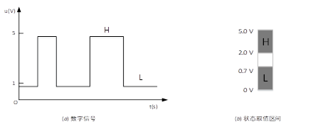
1.1 数字逻辑系统
在分析数字电路时，重点是信号间的逻辑关系，要区别出高、低电平的逻辑状态，而忽略高、低电平的具体数值。数字信号的这种离散的二值信息量常用数字0和1来表示，这里的0和1没有大小之分，只代表两种对立的状态。
● 正逻辑：高电平状态为逻辑1，低电平状态为逻辑0。
● 负逻辑：低电平状态为逻辑1，高电平状态为逻辑0。
图1.2 数字信号

Slide 9
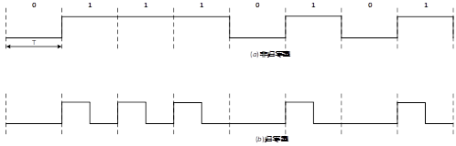
1.1 数字逻辑系统
1.1.2 数字波形
1. 数字波形：逻辑电平对时间的图形表示。数字信号有两种传输波形，一种是非归零型，另一种是归零型。
数字波形是表达数字电路动态特性的有效工具之一。
2. 波形图：将数字电路输入变量的每一种取值与相应的输出值按照时间顺序依次排列得到的图形。
图1.3 数字波形

Slide 10
1.1 数字逻辑系统
1.1.3 数字逻辑系统特点
处理模拟信号的系统称为模拟系统，处理数字信号的系统称为数字逻辑系统。当系统的规模较小时，又称为电路。
数字逻辑系统的特点：
1.具有算术运算和逻辑运算功能
2.实现简单，系统可靠
3.集成度高，分析和设计的可编程性

Slide 11
1.2 计算机系统
1.2.1 计算机系统组成
冯·诺依曼结构的思想：
● 计算机应具有运算器、控制器、存储器、输入设备和输出设备五大基本部件；
● 计算机内部以二进制形式表示指令和数据。每条指令由操作码和地址码两部分组成，操作码指出指令的操作类型，地址码指出操作数的地址。一个程序由一串指令组成，而一个指令最终是由一串0、1序列组成；
● 采用“存储程序”工作方式。存储器不仅存放数据，也存放指令。

Slide 12
1.2 计算机系统
1.2.1 计算机系统组成
1.中央处理器CPU
CPU是计算机的运算和指挥控制中心，包含运算器和控制器，其中运算器负责数据运算，控制器负责协调并控制计算机各部件执行程序的指令序列，包括取指令、分析指令和执行指令。
1）运算器：是计算机对数据进行加工处理的中心，主要由算术逻辑单元（ ALU）、暂存寄存器、累加寄存器、通用寄存器组、程序状态字寄存器、移位器、计数器等组成。
2）控制器CU：是计算机系统的指挥中枢，由程序计数器（PC）、指令寄存器（IR）、指令译码器、存储器地址寄存器、存储器数据寄存器、时序系统和微操作信号发生器等组成。

Slide 13
1.2 计算机系统
1.2.1 计算机系统组成
2.存储器：是计算机的存储和记忆装置，用来存放数据和程序，它包括内存和外存。
3.输入/输出设备：用来和用户进行交互，包括为计算机提供数据或信息的输入设备和接收从计算机出来的信息或数据的输出设备。
4.计算机总线：是在各部件间或设备间的一组进行互连和传输信息的信号线，其传输的信息包括指令、数据和地址。总线通常由地址总线、数据总线和控制总线组成。地址总线的宽度（总线条数）决定了系统能访问的最大内存容量；数据总线的宽度决定了一次可以传送的二进制数据的位数。

Slide 14
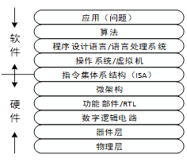
1.2 计算机系统
1.2.2 计算机系统抽象层次
图1.4 计算机系统抽象层次

Slide 15
1.3 数字逻辑及数字电路
1.3.1 数字逻辑及应用
1. 逻辑代数是一种用于描述客观事物逻辑关系的数学方法，又称为布尔代数。它是一种建立在二元（抽象为1 和0）逻辑基础上的代数体系，具有与、或、非三种基本运算。广泛地应用于开关电路和数字逻辑电路的变换、分析、简化和设计上。
2.数字逻辑是数字电路逻辑设计的简称，是一种基于二进制的逻辑设计，任务是将逻辑功能转化为逻辑电路的实现，从而实现数字信号的处理和运算。研究具有两个离散状态的开关器件所构成的数字逻辑电路，提供电路的输入与输出关系的理想描述，分析这种描述的特性和电路实现，探讨将数字电路或数字模块互连起来完成特定逻辑功能的理论和方法。
数字逻辑在计算机组成中起着重要的作用。

Slide 16
1.3 数字逻辑及数字电路
1.3.2 数字电路及电路设计
1.数字电路：是由基本的逻辑门和开关等元件组合而成的电路，用于进行各种逻辑功能的实现和对逻辑变量的管理和控制。
2. 逻辑门：是数字电路最基本的构建单元。主要包括与门、或门、非门、异或门等。
3.逻辑电路分为组合逻辑电路和时序逻辑电路。
组合逻辑电路：由多个逻辑门连接而成的电路，其输出只取决于当前输入信号。组合逻辑电路设计是数字电路中的基础工作之一。
时序逻辑电路：由逻辑门电路与反馈逻辑回路构成的电路，具有记忆功能，其输出不仅与当前输入信号有关，还与电路过去的状态有关。典型的器件包括储存器、计数器、触发器、移位寄存器等。

Slide 17
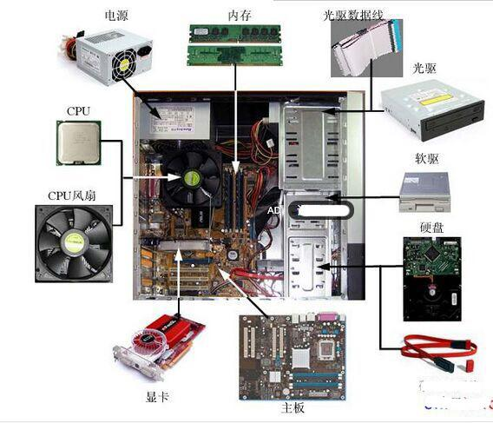
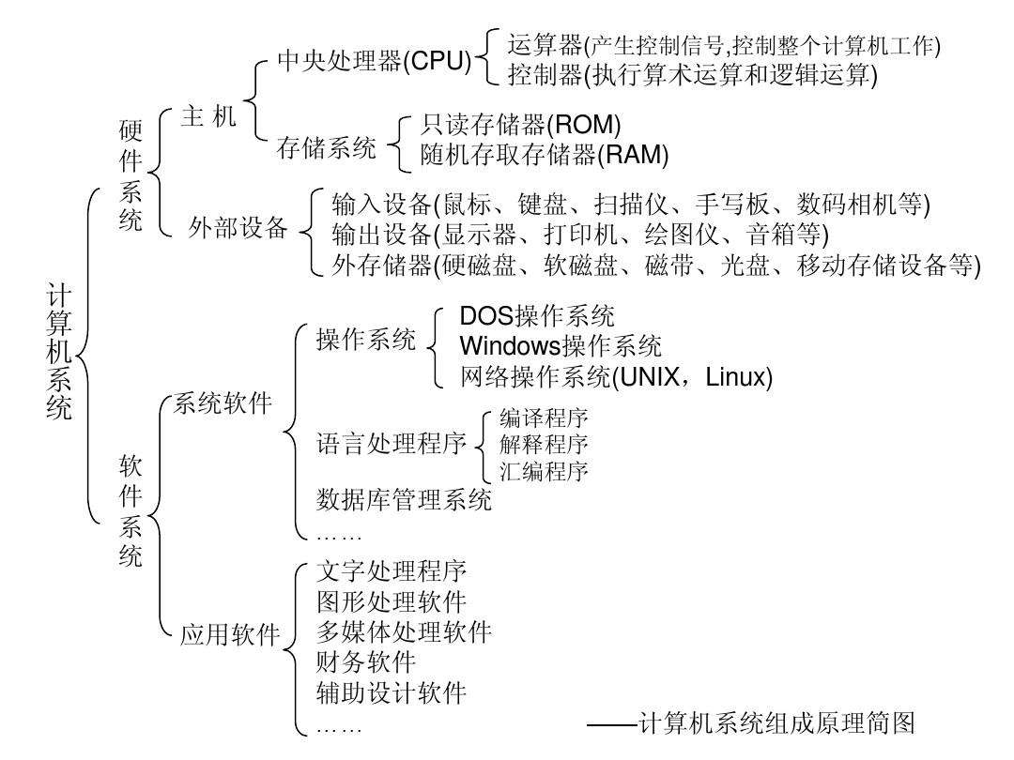

Slide 18
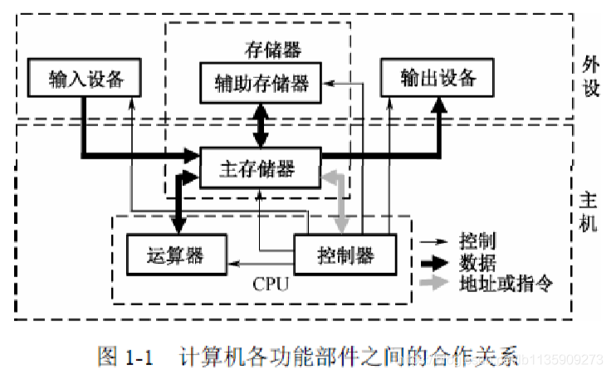
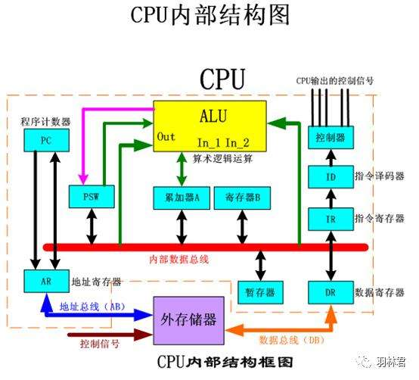
Notes:
PSW 程序状态字

Slide 19
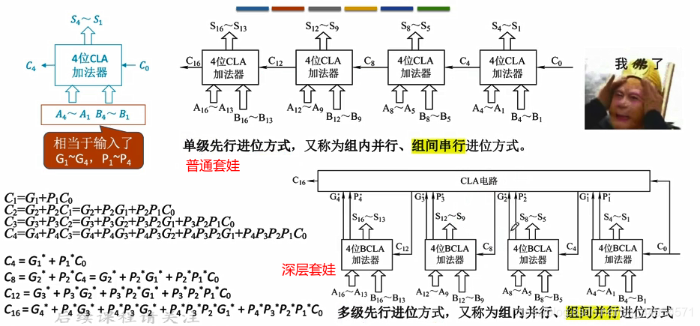

Slide 20
S₃
S₂
S₁
S₀
=1
=1
=1
=1
C₃
C₂
C₁
C₀
≥1
≥1
≥1
≥1
1
&
&
&
&
1
&
&
&
&
&
≥1
&
≥1
&
≥1
&
≥1
B₃
A₃
B₂
A₂
B₁
A₁
B₀
A₀
C₋₁
74LS283： 四位并行超前进位加法器逻辑图

Slide 22
1Q
2Q
3Q
4Q
5Q
6Q
7Q
8Q
△
△
△
△
△
△
△
△
C D
C D
C D
C D
C D
C D
C D
C D
1
1
CP
1D
2D
3D
4D
5D
6D
7D
8D
74LS373：八位并行数码锁存器（寄存器）逻辑图

Slide 23

Q
Q
S_{D}
Q
D
R_{D}
&
&
S_{D}
CP
Q
R_{D}
置”0”阻塞线
置”0”维持线
置”1”维持线
&
&
CP
&
&
D
置”1”阻塞线

Slide 25
Q_{CC}
Q_{CB}
Q_{A}
Q_{B}
Q_{C}
Q_{D}
R
R
R
R
S
T
T
T
T
≥1
S
≥1
S
≥1
S
≥1
&
&
&
&
&
&
&
≥1
&
≥1
&
≥1
&
≥1
&
&
&
&
&
&
1
1
1
1
1
Cr
B
C
D
A
CP_{U}
CP_{D}
LD
74LS193:四位二进制可逆计数器逻辑图

Slide 26
F
&
F＝A ⋅ B
A
B
“与非"运算表
A B F
0 0 1
0 1 1
1 0 1
1 1 0

Slide 27
F
&
F＝A ⋅ B
A
B
+5V
R₁
R₂
R₄
3k
b₁
c₁
T₃
A
T₂
T₄
B
T₁
R₅
F
T₅
R₃

Slide 28
P
N
P
N

Slide 29
P
N
发射结
集电结
e
N
P
N
c
-
发射极
发射区
基区
集电区
集电极
-
基极
b

Slide 30
+5V
R₁
3k
R₂
R₄
b₁
c₁
T₃
A
T₂
T₄
B
T₁
R₅
F
T₅
R₃

Slide 31
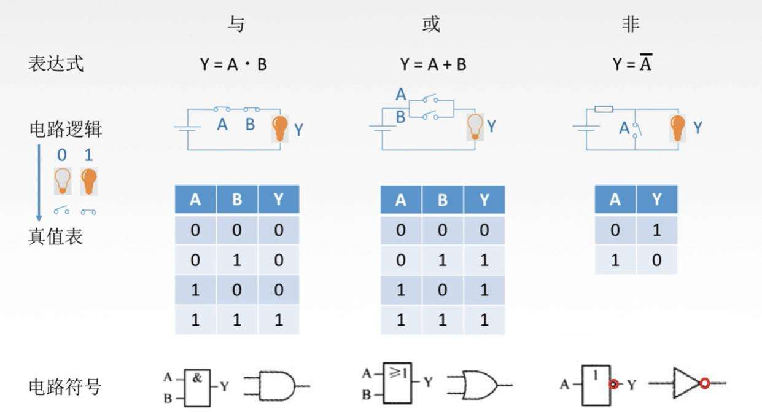
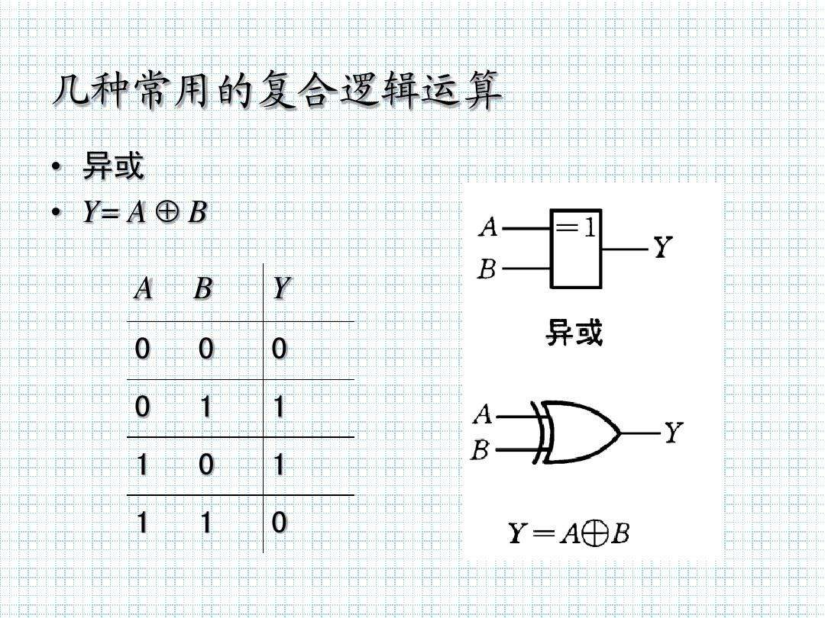

Slide 32
一位二进制加法运算：
0 + 0 = 0
0 + 1 = 1
1 + 0 = 1
1 + 1 =10

Slide 33
1.3 数字逻辑及数字电路
1.3.3 仿真软件及HDL
1. Logisim：是一款用以教育教学的数字逻辑电路设计和模拟的仿真软件。
Logisim具有如下特点：
1）是一款开源软件，能够有效地进行电路仿真和验证，电路设计和调试简单；
2）内置的“组合分析”模块可以方便地进行电路、真值表和布尔表达式间的转换；
3）支持子电路封装，易于构建复杂数字电路系统；
4）延续了数字逻辑中数字电路设计方法，有利于培养硬件设计思想，又回避了硬件描述语言过于抽象、硬件设计程序化的问题。

Slide 34
1.3 数字逻辑及数字电路
1.3.3 仿真软件及HDL
2. 硬件描述语言HDL：是一种用形式化方法来描述数字电路和系统的语言。数字电路系统的设计者利用这种语言可以从上层到下层（从抽象到具体）逐层描述自己的设计思想，用一系列分层次的模块来表示极其复杂的数字系统。
Verilog HDL是硬件描述语言的一种，是在1983年由公司的Phil Moorby首创的。该语言以文本形式来描述数字系统硬件的结构和行为，允许设计者进行各种级别的逻辑设计，完成数字逻辑系统的仿真验证、时序分析、逻辑综合。它是目前应用较广泛的一种硬件描述语言。

